Slide 1
Python
Colecciones
Listas

Slide 2

Colecciones
Listas
Tuplas
Diccionarios

Slide 3

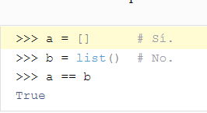

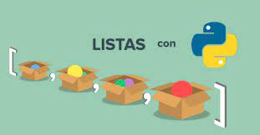
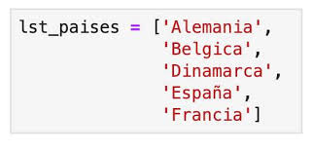
Listas

Slide 4

Listas

Slide 5

Listas - Modificar un elemento

Slide 6

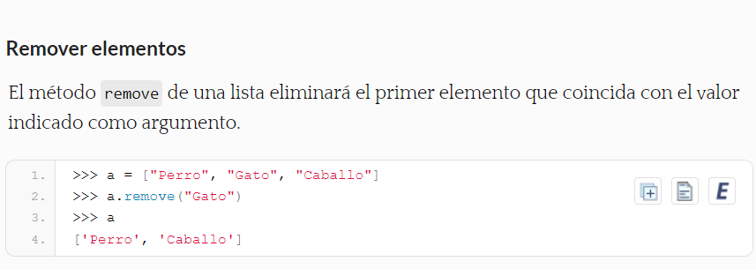

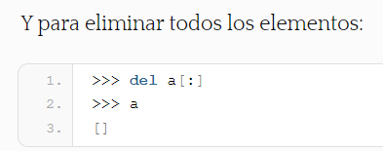
Listas - Eliminar un elemento

Slide 7

Listas - Adicionar un elemento

Slide 8

Listas - Insertar un elemento

Slide 9
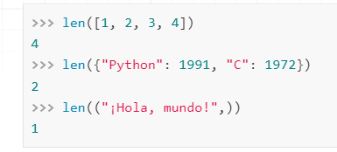
Operaciones comunes Longitud de una lista

Slide 10


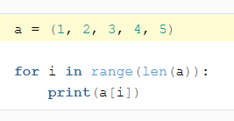

Slide 11
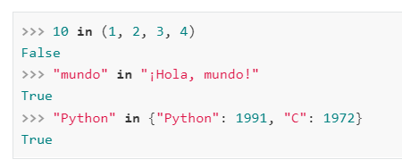
Operaciones comunes Determinar si un elemento esta en la lista

Slide 12
Links de interés
https://recursospython.com/guias-y-manuales/listas-y-tuplas/

